Slide 1
Introoplæg for 1. semester Statskundskab og Samfundsfag

Slide 2
Program
Vejledningssystemet
Førsteårsprøven
Uddannelsernes opbygning
Eksamen
Muligheder i løbet af studiet
Studieliv

Slide 3
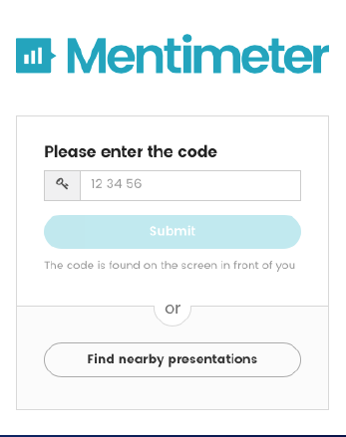
Spørgsmål
Hvad skal vi snakke om i dag?
2 minutter med jer selv:
”Hvad vil jeg gerne blive klogere på i dag?”
Ved spørgsmål løbende…
Op med lappen
Skriv spørgsmål på menti.com
www.menti.com
Kode: 31 55 48

Slide 4
Vejledningssystemet (1)
Informations- og Vejledningscenteret:
Studieforvaltningen, SU-kontoret,
Rådgivnings- og Støttecenteret; Studenterrådgivningen
Overordnet regelsæt for hele Aarhus Universitetet
- indskrivning, orlov, studieskift, personlige SU-forhold.
Decentral vejledning
IFSK
IFSKs studieordninger
Decentral vejledning
Institut X1
Institut X1s studieordninger
Decentral vejledning
Institut X1
Institut X1s studieordninger

Slide 5
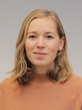
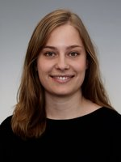
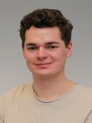
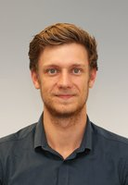
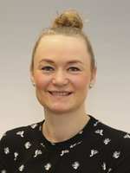
Vejledningssystemet (2)
Studenterstudievejledere: Emma, Nina, Jeppe og Christopher Vi vejleder indenfor uddannelserne i Statskundskab, Samfundsfag og OPØ.
Spørgsmål til fag, regler eller studieplanlægning.
Spørgsmål til trivsel
Nikoline Ohnemus Christensen, fastansat vejleder
Individuelle studiestøttende samtaler og kortere samtaleforløb. Samtalerne kan f.eks. handle om problemer med gennemførsel, forsinkelse, eksamensangst, tvivl om studievalg, eller problemer af mere personlig karakter.

Slide 6
Vejledningssystemet (3)
4 vejledere
Emma, Nina, Jeppe og Christopher
Vores rolle:
Bindeled mellem studerende og administrationen
Vejledende funktion
Tavshedspligt (og oplysningspligt)
Skilt-på-døren-system

Slide 7
Vejledningssystemet (4)
Hvad kan I bruge studievejledningen til?
Individuel vejledning
Studieordninger
Beskriver studiets krav og opbygning samt muligheder på studiet
Afvigelser kræver dispensation
Studieplanlægning
Praktik- og studieophold i udlandet
Eksamensforhold
Problemer af personlig karakter
Forhåndsgodkendelse, merit og dispensationer (ordblindhed, depression, stress osv. osv.)

Slide 8
Vejledningssystemet (5)
Hvad kan I bruge studievejledningen til?
Kollektiv vejledning
Informationsarrangementer
Introoplæg
Praktikoplæg
Specialeoplæg
U-Days og Studiepraktik
Tilvalgsworkshop

Slide 9
Program
Vejledningssystemet
Førsteårsprøven
Uddannelsernes opbygning
Eksamen
Muligheder i løbet af studiet
Studieliv

Slide 10
Førsteårsprøven
På AU:
”… et antal prøver, som du som studerende skal have deltaget i og bestået inden udgangen af første studieår.”
PÅ IFSK:
Fagene på 1. semester (Pol.intro, Metode I og Videnskabsteori)
Konsekvenser:
Hvis du ikke opfylder kravene til førsteårsprøven, vil du blive udmeldt fra universitetet og kan ikke optages på den samme uddannelse igen, med mindre du opnår dispensation til udsættelse af førsteårsprøvekravene.

Slide 11
Program
Vejledningssystemet
Førsteårsprøven
Uddannelsernes opbygning
Eksamen
Muligheder i løbet af studiet
Studieliv

Slide 12
Uddannelsernes opbygning (Statskundskab)
Semester | Fag | Eksamen
1. Førsteårsprøve | Politologisk Introduktionskursus Metode I Videnskabsteori | Fri skr. hjemmeopgave (bestået/ikke-bestået) 7-dages bunden hjemmeopgave (karakterbedømt) 3-timers skr. m. hjælpemidler (bestået/ikke-bestået)
2. | Politisk Teori Metode II: Kvantitativ Metode Mikroøkonomi | 3-timers skr. m. hjælpemidler (karakterbedømt) 7-dages bunden hjemmeopgave (karakterbedømt) 3-timers skr. u. hjælpemidler (karakterbedømt)
3. | Makroøkonomi Politisk Sociologi Sammenlignende statskundskab | 3-timers skr. u. hjælpemidler (karakterbedømt) 7-dages bunden hjemmeopgave (karakterbedømt) 6-timers skr. m. hjælpemidler (karakterbedømt)
4. | International Politik Almen statskundskab Politiske institutioner | 7-dages bunden hjemmeopgave (karakterbedømt) 6-timers skr. m. hjælpemidler (karakterbedømt) 6-timers skr. m. hjælpemidler (karakterbedømt)
5. | Offentlig Forvaltning Offentlig Politik Forvaltningsret | 4-dages bunden hjemmeopgave (karakterbedømt) Fri hjemmeopgave (karakterbedømt) Mundtlig eksamen med forberedelse, 20 minutter (karakterbedømt)
6. | Bachelorprojekt Policy evaluering | Fri skr. hjemmeopgave (karakterbedømt) Bunden mundtlig, 48 timers forberedelse + synopsis (karakterbedømt)

Slide 13
Uddannelsernes opbygning (Samfundsfag)
Semester | Fag | Eksamen
1. Førsteårsprøve | Politologisk Introduktionskursus Metode I Videnskabsteori | Fri skr. hjemmeopgave (bestået/ikke-bestået) 7-dages bunden hjemmeopgave (karakterbedømt) 3-timers skr. m. hjælpemidler (bestået/ikke-bestået)
2. | Politisk Teori Metode II: Kvantitativ Metode Offentlig forvaltning og Økonomi | 3-timers skr. m. hjælpemidler (karakterbedømt) 7-dages bunden hjemmeopgave (karakterbedømt) Bunden mundtlig prøve, Synopsis, 30 minutter (karakterbedømt)
3. | Makroøkonomi Politisk Sociologi Sammenlignende statskundskab | 3-timers skr. u. hjælpemidler (karakterbedømt) 7-dages bunden hjemmeopgave (karakterbedømt) 6-timers skr. m. hjælpemidler (karakterbedømt)
4. | International Politik Almen statskundskab Politiske institutioner | 7-dages bunden hjemmeopgave (karakterbedømt) 6-timers skr. m. hjælpemidler (karakterbedømt) 6-timers skr. m. hjælpemidler (karakterbedømt)
5. | Bachelorprojekt Tilvalg | Fri skr. hjemmeopgave (karakterbedømt)
6. | Tilvalg

Slide 14
Uddannelsernes opbygning (Samfundsfag)
Tilvalg uden for BSS
BACHELORUDDANNELSEN |  |  | KANDIDATUDDANNELSEN
1.- 4. semester | 5. semester | 6. semester | 7. semester | 8. semester | 9. semester | 10. semester | 11. semester
Samfundsfag | Samfundsfag | Tilvalg | Tilvalg | Tilvalg | Tilvalg | Samfundsfag | Samfundsfag
 | Tilvalg |  |  |  | Samfundsfag

Slide 15
Uddannelsernes opbygning (Samfundsfag)
Tilvalg på BSS
BACHELORUDDANNELSEN |  |  | KANDIDATUDDANNELSEN
1.- 4. semester | 5. semester | 6. semester | 7. semester | 8. semester | 9. semester | 10. semester
Samfundsfag | Samfundsfag | Tilvalg | Tilvalg | Tilvalg | Samfundsfag | Samfundsfag
 | Tilvalg

Slide 16
Program
Vejledningssystemet
Førsteårsprøven
Uddannelsernes opbygning
Eksamen
Muligheder i løbet af studiet
Studieliv

Slide 17
Eksamen (1)
Info om eksamens- og undervisningstilmelding: http://studerende.au.dk/statskundskab/
Undervisning: Man bliver tilmeldt alle obligatoriske fag
Eksamen: Tilmelding til ordinær eksamen sker automatisk (husk at tjekke efter)
Møder du til eksamen uden at være tilmeldt, får du ikke lov til at deltage i eksamen
Hvis du melder eksamen fra (kan lade sig gøre frem til 14 dage før eksamen), har du hverken ret til at gå til eksamen eller reeksamen

Slide 18
Eksamen (2)
Dumpet eksamen
Udebliver
Afleverer blankt
Får ”ikke bestået” eller en karakter under 02
En dumpet eksamen er ikke jordens undergang.
Det kommer ikke til at fremgå af dit bachelorbevis, at du har dumpet en eksamen

Slide 19
eksamen (3)
Reeksamen
Man har mulighed for at aflægge tre eksamensforsøg i alle fag
Hvis man ikke består sit tredje eksamensforsøg, udmeldes man automatisk
Reeksamen
1. reeksamen: ”i umiddelbar forlængelse” af eksamensperioden (februar/august)
2. reeksamen: Mulighed for at aflægge eksamen i hver eksamenstermin
Man er selv ansvarlig for at tilmelde sig reeksamen
Sygeeksamen
For at gå til sygeeksamen, skal man have lægeerklæring på eksamensdagen

Slide 20
Eksamen (4)
Mulighed for klage
Kan klage over:
Eksaminationsgrundlaget
Prøveforløbet
Bedømmelsen
Frist: 14 dage efter fristen for offentliggørelse af karakteren
Se proceduren på studieportalen og spørg i studievejledningen

Slide 21
Eksamen (5)
Hvad er eksamenssnyd?
At anvende ikke-tilladte eksamensmidler
At modtage hjælp under eksamen
At hjælpe en medeksaminand
At gøre andres ord til sine egne
At undlade at skrive citat og/eller kildeangivelser – også når man genbruger noget man selv har produceret
At fortsætte eksamensbesvarelsen efter eksamen er slut

Slide 22
Eksamen (6)
Formalia ved eksamen
Formelle regler skal overholdes
Ordgrænse
Aflevering/uploading til tiden
Afsnitsfordeling (hvis man skriver eksamen sammen med en anden – Pol.intro., OP og MII)
→ Ellers afvises opgaven (dumpes)

Slide 23
Program
Vejledningssystemet
Førsteårsprøven
Uddannelsernes opbygning
Eksamen
Muligheder i løbet af studiet
Studieliv

Slide 24
Muligheder i løbet af studiet
Valgfrihed: Primært på kandidatdelen
Bachelorseminar
Valg af kandidatseminarer – skab din egen profil
Studieophold i udlandet
Summer Schools
Virksomhedspraktik, gymnasielærerpraktik
Tilvalg
Mange forskellige kombinationsmuligheder – se tilvalg.au.dk
Mulighed for andre overbygninger
Journalist, Internationale studier osv.

Slide 25
Program
Vejledningssystemet
Førsteårsprøven
Uddannelsernes opbygning
Eksamen
Muligheder i løbet af studiet
Studieliv

Slide 26
Studieliv (1)
Al begyndelse er svær
Man bliver bedre og bedre til at være studerende
Brug dine studiekammerater - hold/læsegruppe
Brug studievejledningen
Planlæg din tid – kom ind i en god rytme
Hav et liv ved siden af bøgerne
Foreningsliv
Fester
Foredrag

Slide 27
Studieliv (2)
Brug af læsegrupper
To og to, 2 minutter:
Hvad er en læsegruppe?
Hvilke forventninger har du til en læsegruppe?
Hvilke udfordringer kan man møde i læsegruppearbejdet?

Slide 28
Studieliv (3)
Brug af læsegrupper
Det er en god idé at bruge jeres læsegrupper
Faglig sparring, gennemgang af pensum, diskussion, eksamensoplæsning
Det faglige er det primære
Læsegrupper er faglige - det sociale kan være en bonus, men ikke en nødvendighed
Et godt eksempel på ”livet efter studiet”
Samme faglige niveau er langt fra en forudsætning
Forventningsafstemning
Gruppekontrakt er altid en god idé (rammerne for arbejdet, kommunikation i gruppen) http://studerende.au.dk/fileadmin/studerende.au.dk/ST/ST_studiekontor/Information_og_vejledning/Gruppekontrakt.pdf
Evaluer kontrakten løbende

Slide 29
Studieliv (4)
Udfordringer i læsegruppen
Det er ikke altid nemt at samarbejde, men det betyder ikke, at samarbejdet skal ophøre
Forsøg jer altid med at snakke om det
Forventningsafstem, vend tilbage til kontrakten
Opsplitning
Man er ikke tvunget til at blive sammen – selvom man skal prøve
Der er både gode og dårlige måder at splitte op på
Ikke i orden at smide medlemmer ud af læsegruppe uden varsel, fx til en PF fest eller SMS.
Tag snakken op i læsegruppen, informér altid de involverede parter på en god of professionel måde
I er kolleger, og I skal behandle hinanden herefter

Slide 30
Studieliv (5)
Mentorordning
Mentorordning for studerende på 2. semester
Tilknytning til en mentor, der går på 4. semester og opefter
3-5 møder i løbet af forårssemestret
Studierelateret (både fagligt og socialt)
Alle kan have gavn af en mentor
Man tilmelder sig på:
http://studerende.au.dk/studier/fagportaler/aarhus-bss/mentorordninger/mentee-ansoegning/
Frist: 1. december 2017

Slide 31
Studieliv (6)
Brug studieportalen…
http://studerende.au.dk/studier/fagportaler/statskundskab/
Når I mangler information omkring studiet
Praktik
Udveksling
Eksamensplan
Fagtilmelding
Alt muligt andet

Slide 32
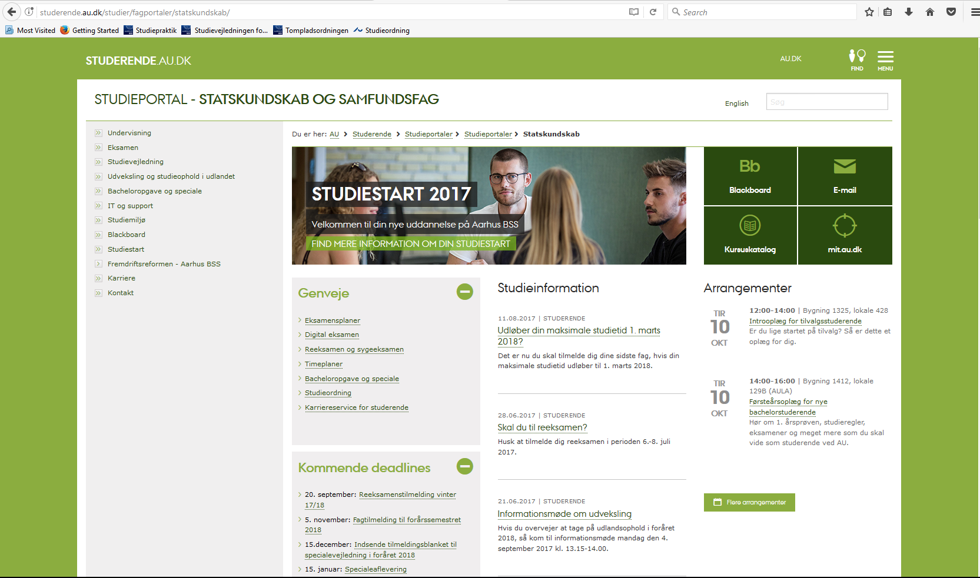
Studieliv (7)
Brug studieportalen…

Slide 33
Studieliv (8)
Men… kom altid til studievejledningen
Brug studievejledningen
Kom før I træffer en beslutning
Kom efter I har handlet
Hvornår:
Personlig henvendelse: Mandag-torsdag: 11-14 (Åben-dør-princip)
Telefonisk henvendelse: Mandag-torsdag: 09-11
Åbningstider opdateres på Studieportalen
E-mail: stvejl@ps.au.dk
Lokale 125, bygning 1350

Slide 34
Studieliv (9)
Brug jeres uni-mail
I har fået tildelt en mailadresse:
AUID@uni.au.dk (eksempel AU123456@uni.au.dk)
Adgang via post.au.dk
Adgangskode: samme som mit.au.dk
Mulighed for at videresende til privat mail
Kontakt IT-Support, hvis der er problemer

Slide 35
Spørgsmål…

Slide 36
Evaluering
Vi vil gerne høre jeres mening ☺
2 minutter med jer selv
1 - Hvad tager I med fra i dag?
2 - Hvad ville I gerne have haft mere af?
Husk at skrive tallet på spørgsmålet
I svarer på
www.menti.com
Kode: 77 66 56

